Slide 1
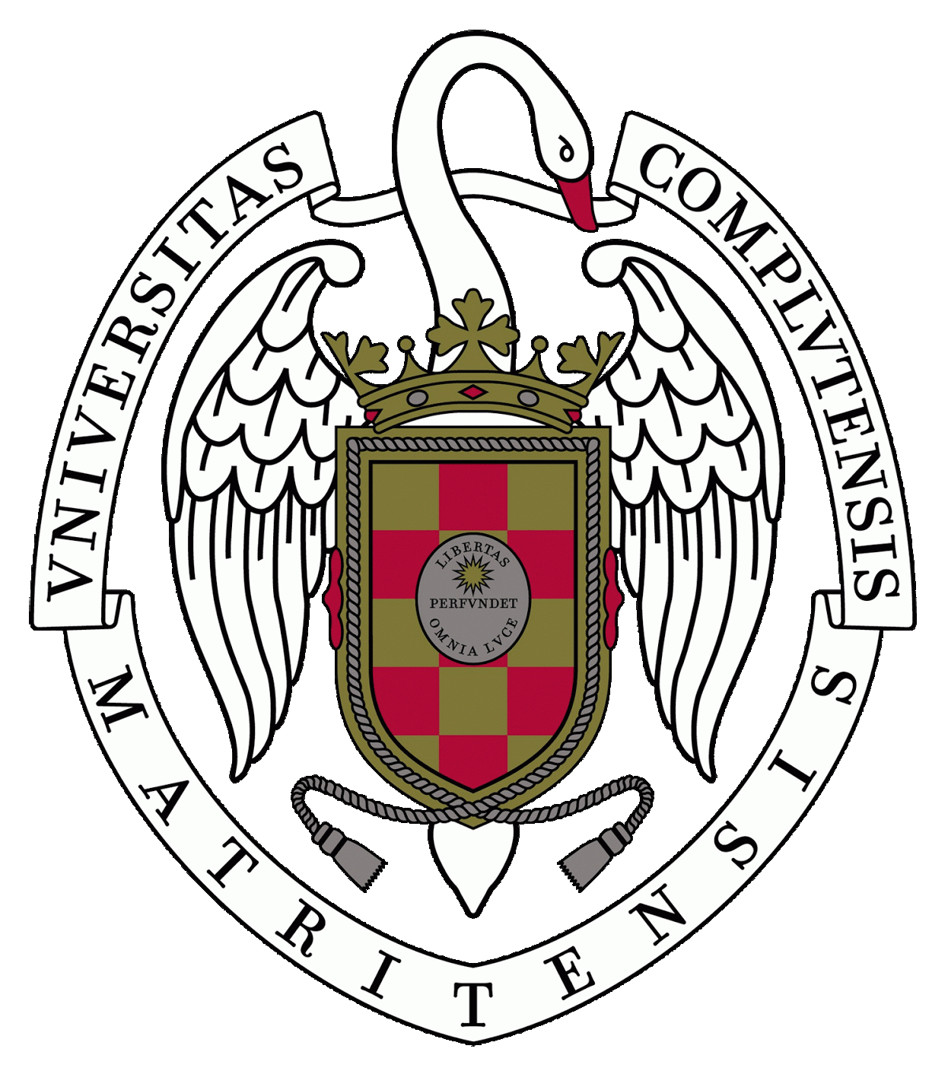

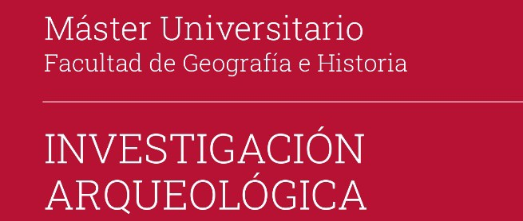
MÁSTER UNIVERSITARIO EN INVESTIGACIÓN ARQUEOLÓGICA
PROGRAMAS DE DOCTORADO EN HISTORIA Y
ARQUEOLOGÍA Y EN ESTUDIOS DEL MUNDO ANTIGUO
CICLO DE CONFERENCIAS ESPECIALES DE MÁSTER
CURSO ACADÉMICO 2024-2025
Jueves 14 de noviembre de 2024
10:00. María del Mar Zarzalejos Prieto (Catedrática de Arqueología de la UNED): El cinabrio en la Antigüedad: líneas de investigación sobre un mineral estratégico.
11:30. Pablo Arias Cabal (Catedrático de Prehistoria de la Universidad de Cantabria): La Garma: un conjunto arqueológico excepcional, una metodología diferente.
Viernes 15 de noviembre de 2024
10:00. Primitiva Bueno Ramírez (Catedrática de Prehistoria de la Universidad de Alcalá de Henares): Aportaciones al ritual de la muerte mediante la arqueometría de los pigmentos megalíticos.
11:30. Miguel Contreras Martínez (Director del Museo
de Cuenca): De la excavación al museo. La investigación y puesta en valor de los procesos arqueológicos de cara a su divulgación pública.
Lugar de celebración: Facultad de Geografía e Historia.
14 de noviembre aula 37 (2ª planta).
15 de noviembre aula 07 (planta baja).

